Slide 1
Bienvenidos
Rendición de Cuentas
2020
Informe 16/05/2019

Slide 2


ORDEN DEL DIA
1
Gestión
Población Afiliada
Silvana Serje
2
Gestión
Servicio al usuario
Karen Cabarcas
3
Gestión
Modelo de Salud
Nora Villanueva
4
Gestión
Financiera
Nora Villanueva
5
Gestión
Participación Social
Maria Teresa Prieto

Slide 3

1
Gestión
Población Afiliada
Dra. Silvana Serje.
Gerente Zonal Atlántico-Magdalena

Slide 4
Población Contributivo Afiliada en Colombia
Habitantes Colombia 2020 50’709.385
Población cubierta 97.78%

Slide 5
Población contributivo afiliada en Colombia
Participación y Crecimiento – Población Vigente Contributivo y Subsidiado
(Diciembre 2018 – 2019 – 2020)
%
Porcentaje de crecimiento con respecto al año anterior - Contributivo

Slide 6
Participación Nacional
6 Lugar
Famisanar
5,33%

Slide 7

Población Zonal Atlántico
(Novedades Suspendidos, Subsidiado, Portabilidad)
40.747
66 % Contributivo
32 % Movilidad
Afiliados Vigentes
2 % Población Suspendida
2.059
2.544
Traslados Entran
Traslados Salen

Slide 8
Población Zonal Atlántico
(Novedades Suspendidos, Subsidiado, Portabilidad)
67 % Barranquilla
15 % Soledad
13.192
7 % Sabanalarga
11 % Otros Municipios
Activos Movilidad (Subsidiado)
Cierre Dic 2020
  89
31
Municipios
Afiliados Portabilidad Activa

Slide 9

2
Gestión
Experiencia al Usuario
Karen Cabarcas
Lider de Oficina Barranquilla

Slide 10






Canales de Atención Prioritarios, diferencial y/o Preferencial Barranquilla.
Atención Personal
1490
Acceso a Infraestructura
30%
Canales No Presenciales
55142
Prestadores y Farmacias
Oficinas de Atención
Enfoque diferencial e incluyente

Slide 11





Atenciones de Servicios Barranquilla
Se registran 73.584 Atenciones Presenciales
28%
✦
41%
✦
6.132
Turnos Promedio
Mensual
58.101
28%
41%
47,5%
45%
67%
Atención Total Año
Antes de 20 Minutos

59%
35%
59%
2
4 Oficina
4 Punto
*Servicios de Autorizaciones
55.142
*Tramites Administrativos
2.959

Slide 12

Oficinas de Atención Barranquilla
COBERTURA
3
1 oficinas
2 puntos de Atención
SERVICIOS
Tramite de autorizaciones
Transcripción de incapacidades
Servicios comerciales
Orientación general

Slide 13
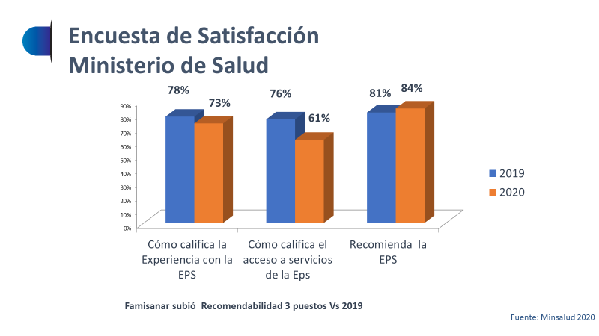

Slide 14
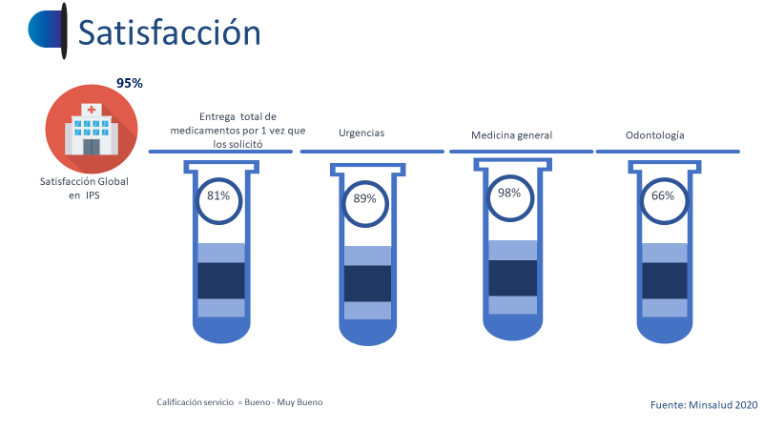

Slide 15
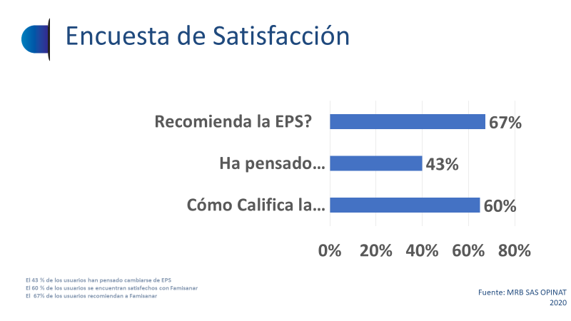

Slide 16
Comportamiento PQRS Zonal
Durante la Vigencia 2020, se registraron un total 1106 solicitudes en el Distrito Zonal Atlántico- Magdalena, con tendencia a la baja en el ultimo trimestre del año

Slide 17
Comportamiento PQRS
Motivos Principales
MOTIVO PQRS | 2019 | 2020
Oportunidad de citas Medicas | 173 | 207
Gestión en los procesos autorizadores (Back Office Ambulatorio) | 127 | 145
Inconformidad por el Registro de Afiliaciones y Novedades | 67 | 83
Asignación de citas en red de IPS por los diferentes canales | 40 | 64
Direccionamiento EPS | 63 | 97
Solicitud Información (IAS) | 44 | 84
Traslados entre EPS | 21 | 59
Incumplimiento Atención IPS Domiciliaria | 58 | 107
Información Inadecuada o insuficiente al usuario | 43 | 68
El motivo con mayor incidencia es la relacionada con la oportunidad de citas medicas, seguido de la gestión en los procesos autorizadores E Incumplimiento en IPS Domiciliaria.

Slide 19
3
Gestión
Modelo de Salud
Dra. Nora Villanueva
Coord. Gestión Salud

Slide 20

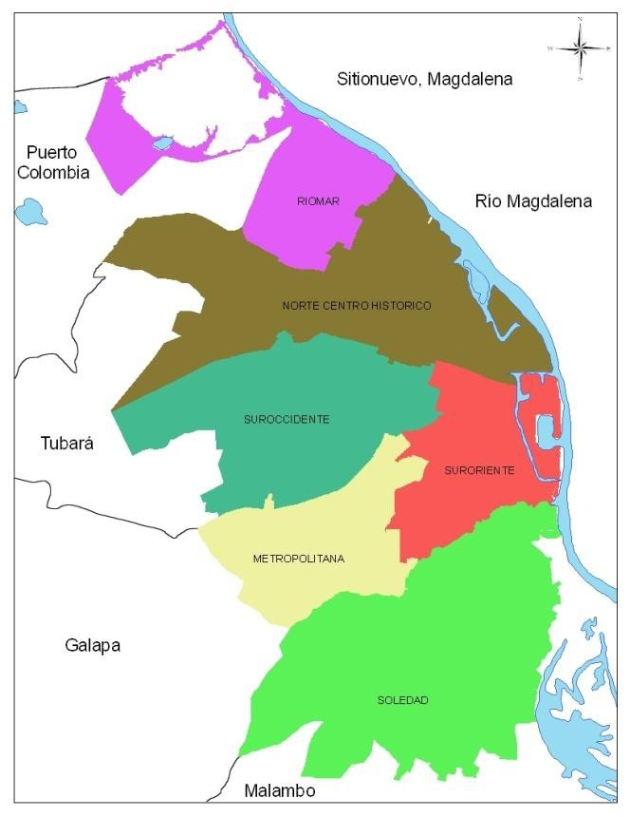
Red contratada PBS Año 2020
-CENTRO DE ATENCION CAFAM PRADO
-DROGUERIA CAFAM PRADO
73 PRESTADORES ACTIVOS EN BARRANQUILLA
-IPS COMFAMILIAR ATLANTICO
-DROGUERIA CAFAM SURTIMAX
2.7% Red primaria
97.3% Red complementaria

Slide 21



Indicadores de Calidad - Oportunidad
2020: 8 días
Medicina General
2020: 6 días
Odontología General
2019: 18 días
Medicina Interna
Fuente Resolución 1552
Medicina Interna
Estándar: 30 días

Slide 22



Indicadores de Calidad - Oportunidad
2020: 9 días
2020: 5 días
Cirugía General
Ginecología
2020: 12 días
Pediatría
Fuente Resolución 1552

Slide 23
Indicadores calidad
✦
2020: 2.915.548
2020: 216.768
Autorizaciones ambulatorias
Cirugías Ambulatorias
2020: 631.021
2020: 139.628
Hospitalización
U.C.I.
2020: 179.992
Cirugía Hospitalaria
Fuente Estadísticas vitales EPS Famisanar
Medicina Interna
Estándar: 30 días

Slide 24

Población afiliada Distrito de Barranquilla

Slide 25
Población activa año 2020
27,025

Slide 26






Población Afiliada Barranquilla
Adolescencia
4,126
Juventud
4,582
(16.9)
( 15.2)
Adultez
11,452
(42,3)
Infancia
Primera Infancia
1,973
1,774
( 7,3)
vejez
3,128
(11,5)
(6,5)

Slide 27

Modelo de Atención y Gestión del Riesgo

Slide 28


CONFIANZA DE LA
RED DE PRESTADORES
MEJORAMIENTO Y CONTROL DE LA
CARGA DE LA ENFERMEDAD
GESTIÓN EFICIENTE DE LOS
RECURSOS Y TECNOLOGÍAS
Caracterización
De Población
Nueva
MAPA DE
MACROPROCESOS
Modelo que busca identificar y gestionar de forma continua y sistemática los riesgos en salud.
Caracterización
de la Población
Determinación y
Priorización
L E S P
(Lideres de Enlace
en Salud Preventiva)
Grupos
de Riesgo
23
Cohortes de Impacto
Pago por
Desempeño
44
Gestión del Riesgo
Líneas
Estratégicas
Líneas de
Gestión
FORTALECIMIENTO DE LOS SISTEMAS DE
INFORMACIÓN INTERSECTORIAL.
SOSTENIBILIDAD FINANCIERA
DEL SISTEMA
DESARROLLAR EL
TALENTO HUMANO
Política Atención Integral
en Salud
Modelo Integral
Atención Salud
Rutas Integrales de
Atención en Salud

Slide 29
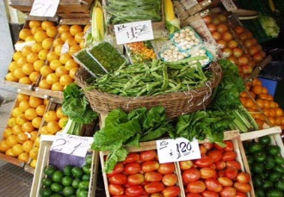

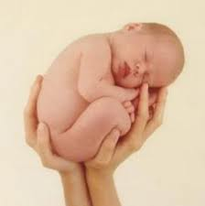
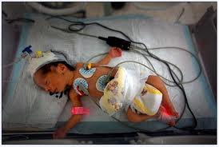
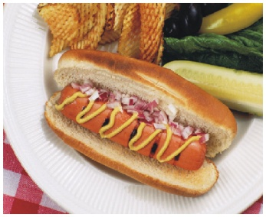
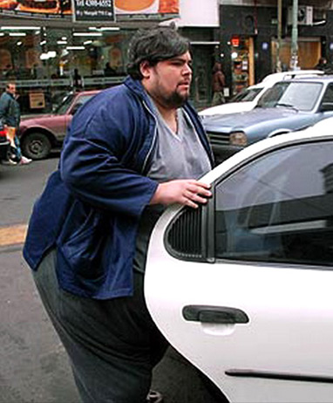
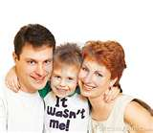
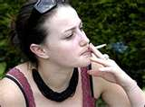
Gestión del Riesgo-Distrito de Barranquilla
Estrategias encaminadas a disminuir factores de Riesgo

Slide 30



Resultados Prevención de la Enfermedad
3ra dosis de polio
2020
Cobertura vacunación niños y niñas menores de 1 año
93%
Triple viral
92%
Crecimiento y Desarrollo
Cobertura de C y D
89%
Menores de 10 años con consulta crecimiento y desarrollo
Control Prenatal
92%
Gestantes con consulta de control prenatal primera vez
Cobertura

Slide 31
Resultados de Indicadores Gestión de Riesgo Distrito de Barranquilla
27.025
total de Afiliados 2020
INDICADORES |  | 2019 | 2020 | VARIACION 2018 VS 2019
187 (2020) Gestantes
Mortalidad materna | 0% | 0% | 0%
mortalidad perinatal | 0,7% | 0,5% | 0,2%
Sifilis Congenita | 0% | 0% | 0%
1,764 ( 2020)
niños menores de 5 años
Mortalidad por IRAG | 0% | 0% | 0%
Mortalidad Desnutricion | 0% | 0% | 0%
Mortalidad enfermedades prevalentes | 0% | 0% | 0%
Tasa de Mortalidad por EDA | 0% | 0% | 0%

Slide 32
Resultados de Indicadores Gestión de Riesgo Distrito de Barranquilla
INDICADORES |  | 2019 | 2020 | VARIACION 2018 VS 2019
2,234(2020) Hipertensos
Proporción de Hipertensos controlados | 93% | 95% | 2%
158 ( 2020)
Cáncer Adultos
Tasa de Mortalidad Cáncer Adultos | 0.5% | 0.4% | 0.1%
111 ( 2020) VIH
Tasa de Mortalidad VIH | 0.2% | 0.2% | 0.0%
1067 ( 2020) positivos Covid-19
Tasa de positividad Covid-19 | 0.% | 19% | 0.0%

Slide 33

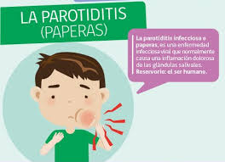





Resultados en Salud Publica
2019 | 2020
4 casos | 1 caso
2019 | 2020
25 casos | 18 casos
2019 | 2020
58 casos | 7 casos
2019 | 2020
7 casos | 4 casos
2019 | 2020
3 casos | 0 casos
2019 | 2020
0 casos | 1067 casos
2019 | 2020
2casos | 4 casos

Slide 34
Resultados de Promoción de la Salud

Slide 35

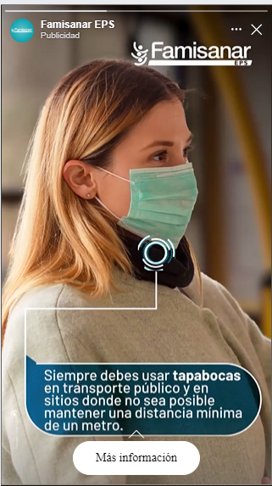
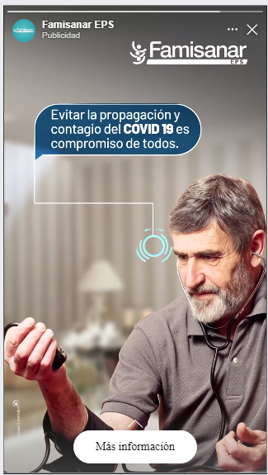
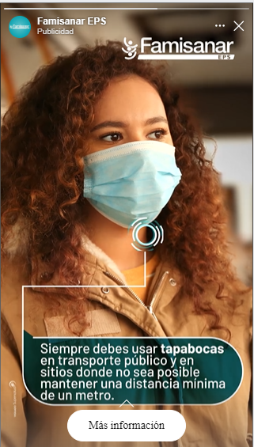
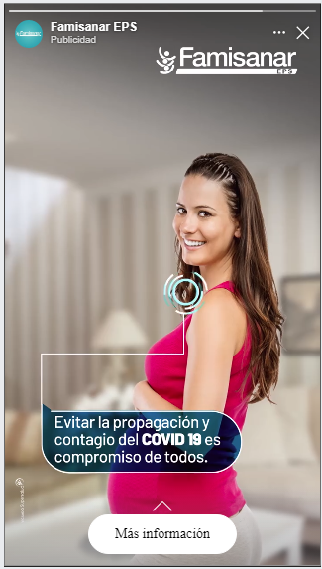
COVID - 19
ALCANCE
262.272
VIEWS
57.828
ALCANCE
171.297
VIEWS
25.290
https://fb.me/1KX6WtOTGWDDpNt
https://fb.me/1K8hKJ6MtjZqBLQ
ALCANCE
118.880
VIEWS
19.212
ALCANCE
158.721
VIEWS
36.955
https://fb.me/9GPR20NMEAXG2n
https://fb.me/2wXNlv4lIJCgpt4

Slide 36

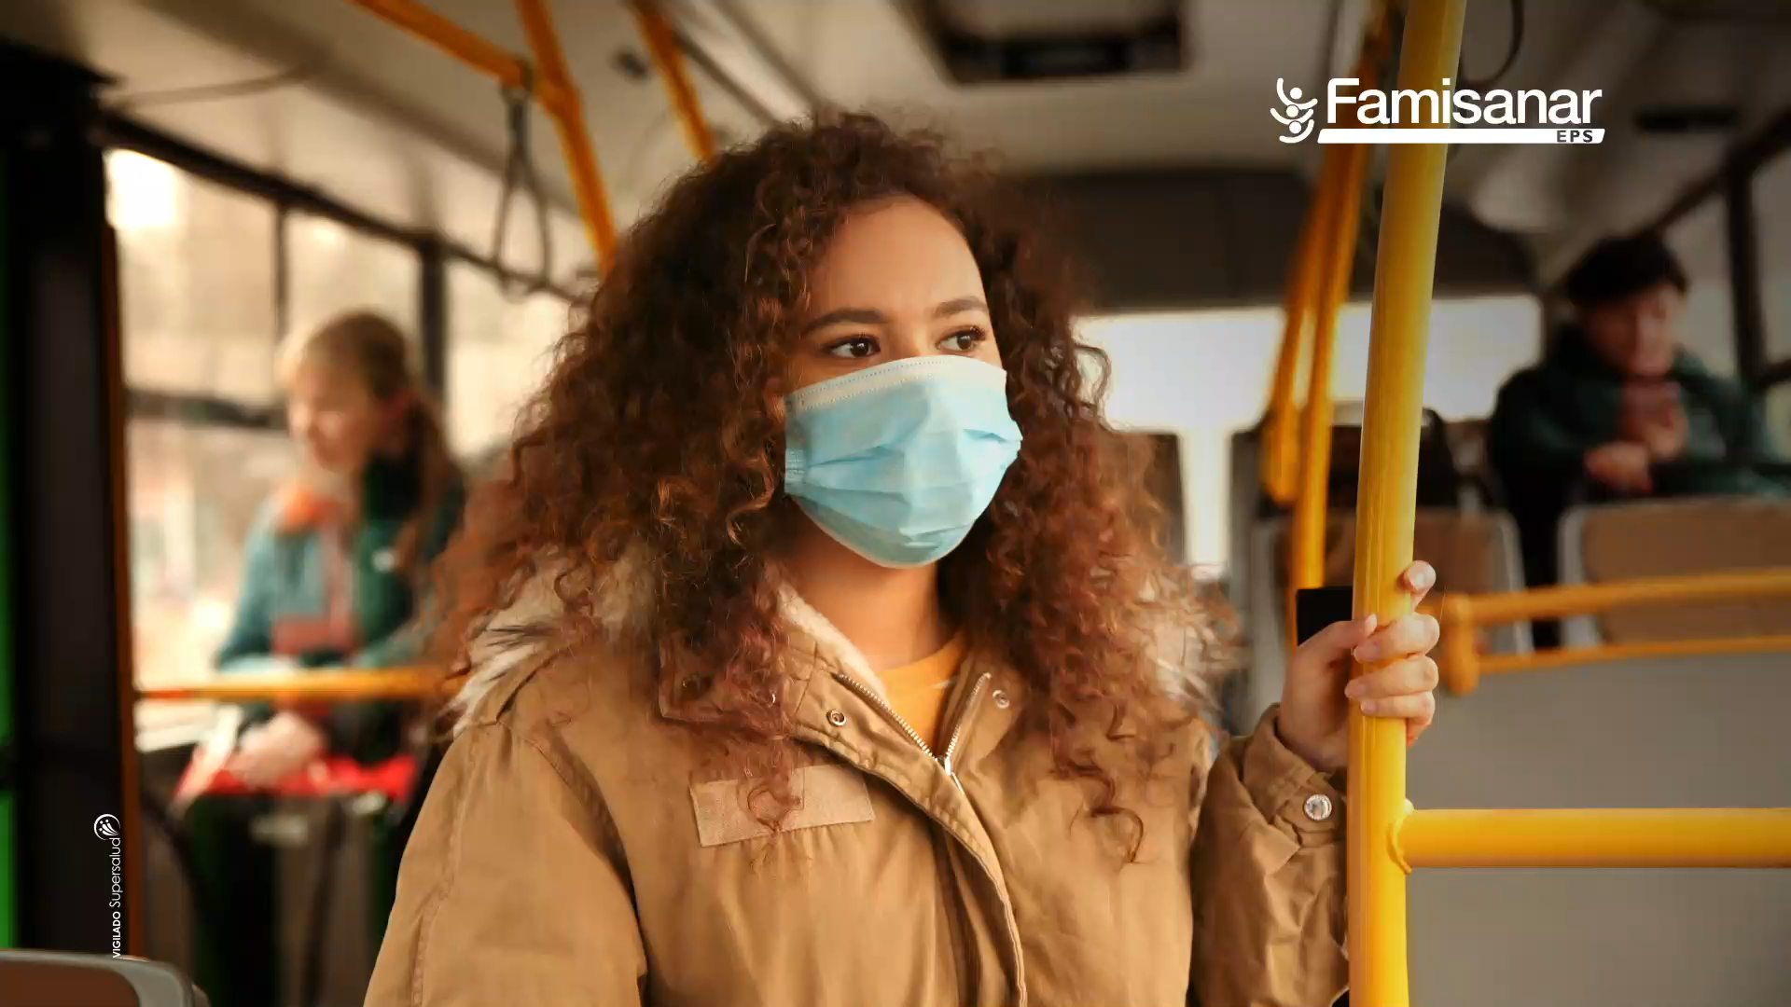






COVID - 19
IMPRESIONES
47.517
VIEWS
31.304
IMPRESIONES
101796
VIEWS
64705

Slide 37
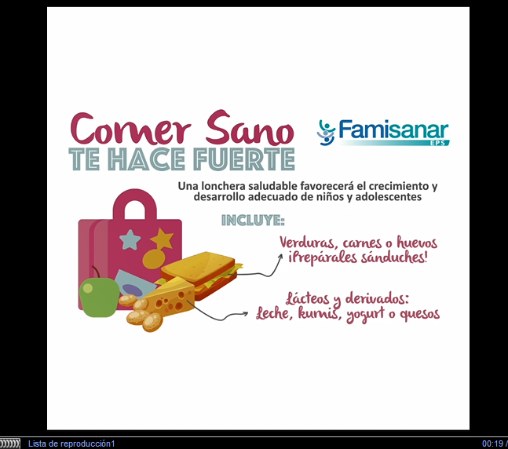
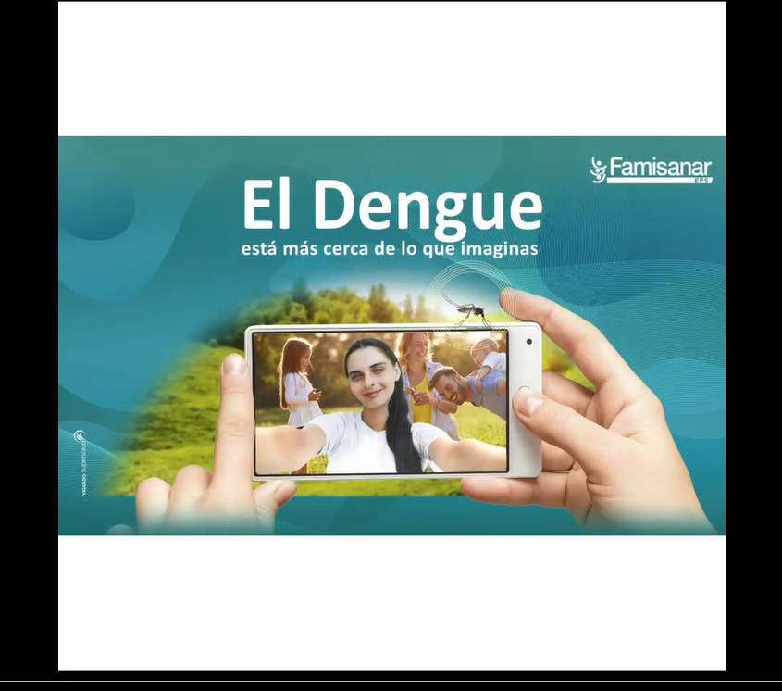
Famiturno
Dengue, Suicidio, Loncheras Saludables, Copagos, No drogas, VIH, Rutas de Promoción y Mantenimiento de la Salud, PAC.
269.567 impactos

Slide 38
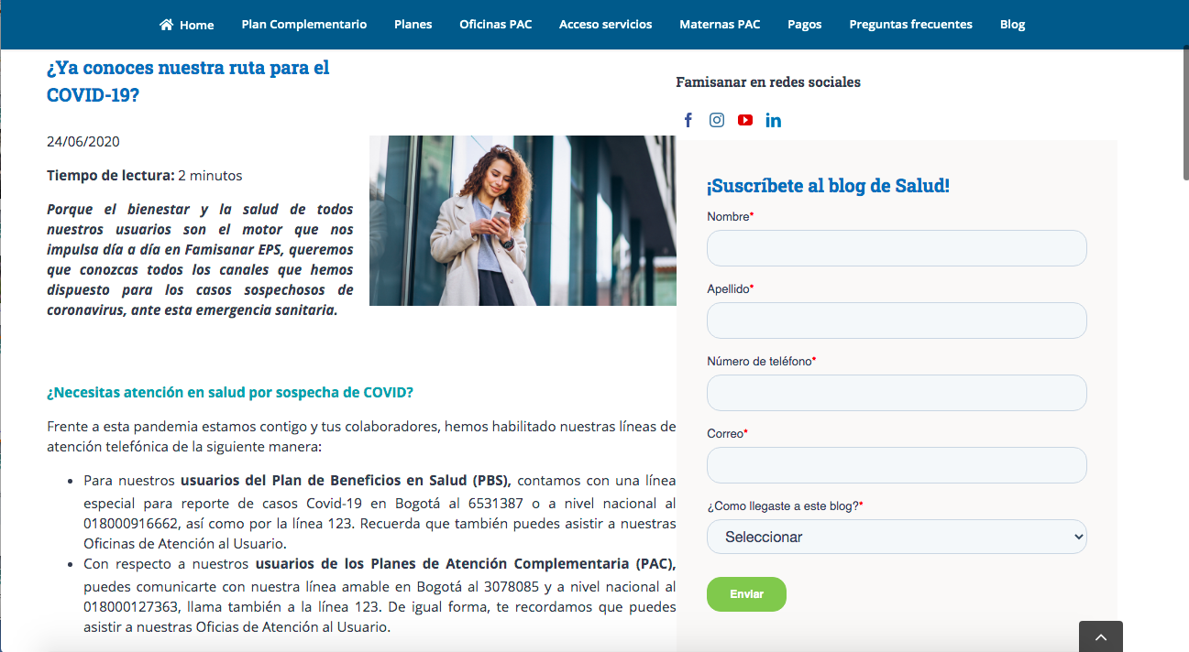
Página web
https://blog.famisanar.com.co/ruta-covid19
24 de junio
Visualizaciones: 1.555

Slide 39




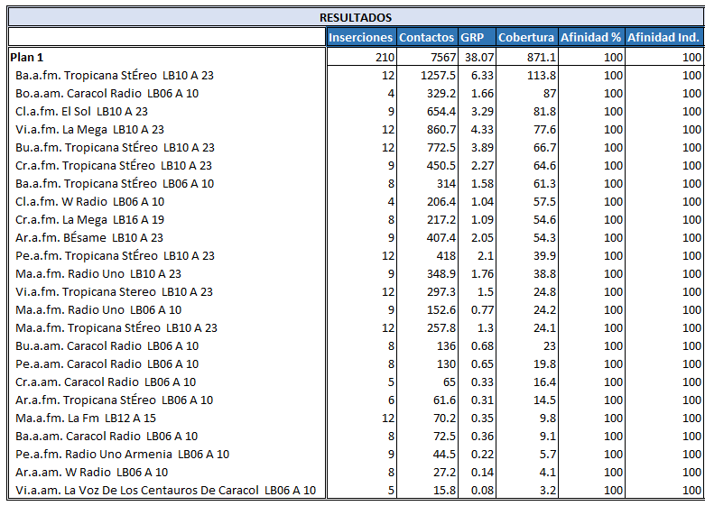















Radio
Impactos: 7.567
497 cuñas

Slide 40
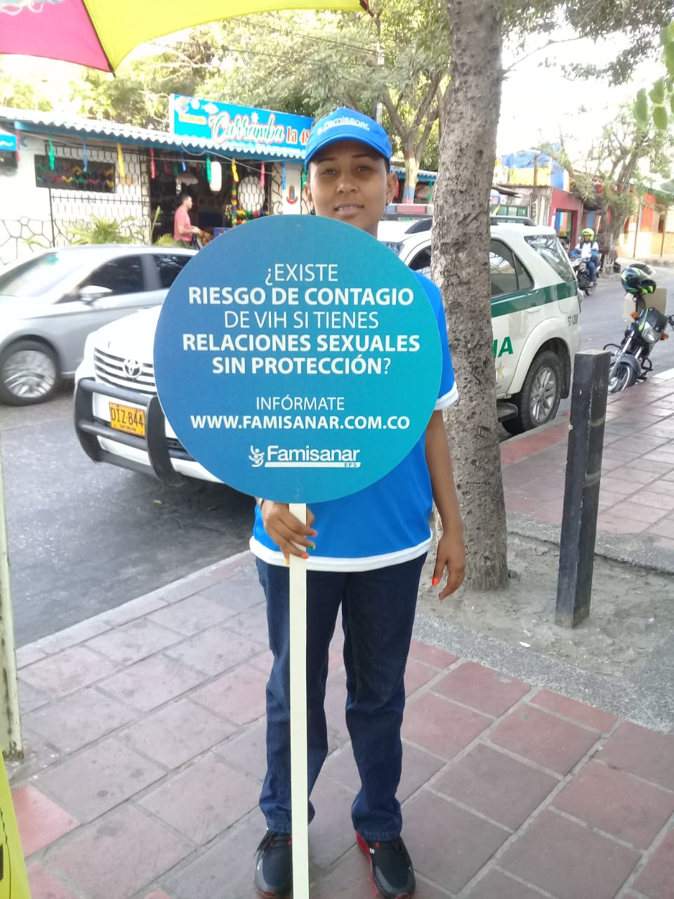
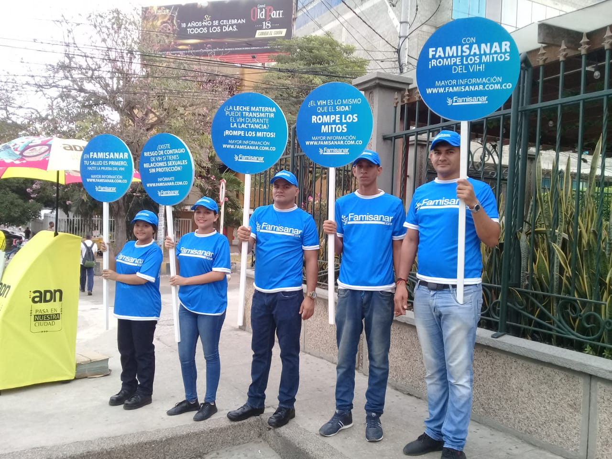
Prensa
Barranquilla

Slide 41

Actividades 2020
TODO EL AÑO
Infección de vias urinarias y gestación | Intoxicación alimentarias - ETA- | Maternidad segura y responsable | Metodos anticonceptivos | Prevención de ETS | Prevencion de la Infeccion Respiratoria Aguda | Prevención del cáncer de piel | Salud sexual y Reproductiva | Sifilis gestacional | Trastornos hipertensivos en la gestación
ENERO
Jornada Nacional de Vacunación y Salud Oral | Higiene oral | Lonchera saludable | Buen trato | Dia Mundial de la lepra
FEBRERO
Día Mundial contra el cáncer | Incentivar Consulta preconcepcional | Cuidados en el post parto -Depresión post parto | Morbilidad materna extrema | Nutrición y odontologia en la gestación | Planificación en la adolescencia | Prevención del Cáncer de Cuello Uterino | Ingreso al Programa de Crecimiento y Desarrollo | Discapacidad-derechos sexuales y reproductivos- Resolución 1904/2017.
MARZO Y TODO EL AÑO
Identificación y manejo de Tuberculosis | Día Mundial del riñón

Slide 42

Actividades 2020
ABRIL | abril | abril | abril | abril
Jornada Nacional de Vacunación y Salud Oral | Dia Mundial de la Seguridad y la Salud en el trabajo | Día Mundial del Paludismo | Actividad Física y Estilos de Vida (incluye en el trabajo) | Día Mundial de Leptospirosis
MAYO | mayo | mayo | mayo | mayo | mayo | mayo
Dia Mundial sin tabaco | Salve Vidas: Limpiese las Manos | Día Mundial de la Hipertensión | Conociendo sobre la Esclerosis Múltiple | Mes de la Planificación | Día mundial de asma | Alteraciones de la tiroides
JUNIO | junio | junio | junio | junio | junio | junio | junio | junio
Atención de agresiones, accidentes y traumas | Interrupción voluntaria del embarazo | Código Amarillo (Víctimas de abuso infantil) | Uso de Sustancias Psicoactivas | Día mundial de la donación de sangre | Fomentando el autocuidado (por momento curso de vida) | Mes de prevención de accidentes en el Hogar | Prevencion de la enfermedad diarreica aguda | Cuidando tu trasplante
JULIO | julio | julio
Cuidado al Adulto mayor | Salud del Joven | Dia Mundial contra la Hepatitis
AGOSTO | agosto | agosto | agosto
Apendicitis | Semana Mundial de la Lactancia Materna | Dia Mundial de la salud Sexual ( énfasis en Planificación Familiar) | Signos y síntomas de alarma en la gestación

Slide 43

Actividades 2020
SEPTIEMBRE | septiembre | septiembre | septiembre | septiembre | septiembre | septiembre | septiembre | septiembre
Dia Mundial de la salud Sexual (énfasis en ETS) | Sifilis gestacional | Cáncer de mama | Trastornos hipertensivos en la gestación | Poblacion con Discapacidad | Semana Andina de prevencion del embarazo en la adolescencia | Actividad Física y Estilos de Vida | Identifica y Previene el Suicidio | Dia mundial del Corazón
OCTUBRE | octubre | octubre | octubre | octubre
Día Mundial de la Salud Mental | Día Mundial de la Salud Visual | Día Mundial de la Alimentación | Mes de las Enfermedades trasmitidas por vectores-H1N1 | Prevención de la Infección Respiratoria Aguda
NOVIEMBRE | noviembre | noviembre | noviembre
Dia mundial de la Diabetes | Curso maternidad y paternidad responsable | Día Libre de Alcohol | Dia Mundial contra la Neumonía
DICIEMBRE | diciembre | diciembre | diciembre | diciembre
Morbilidad materna extrema | Cuidado del Recien Nacido Prematuro | Día Internacional de las Personas con Discapacidad. | Dia internacional del VIH - SIDA | Prevencion de la enfermedad diarreica aguda

Slide 44
4
Gestión Financiera
Dra. Nora Villanueva
Coord. Gestión Salud

Slide 45
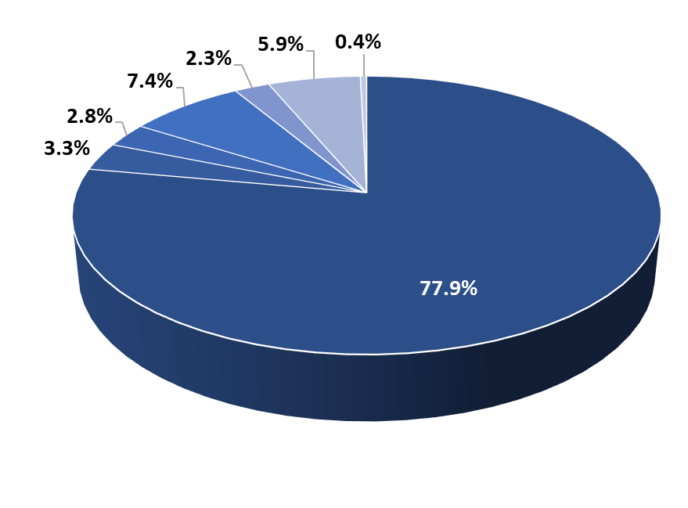
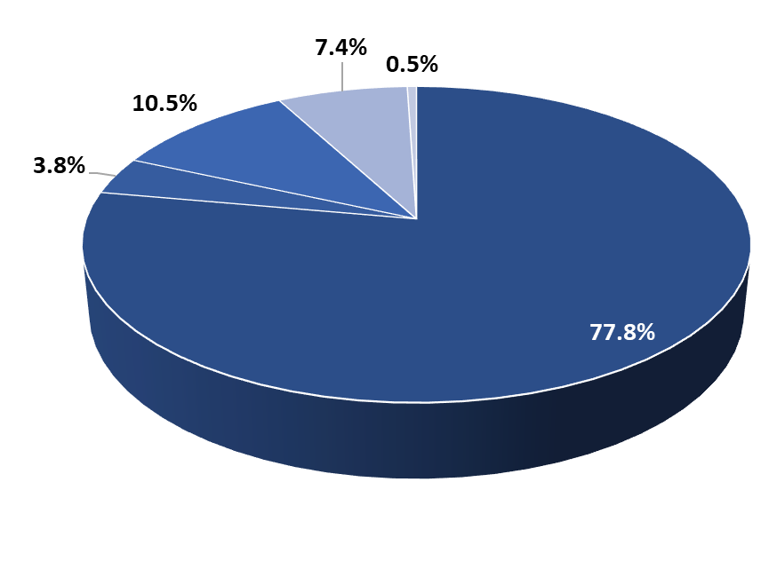
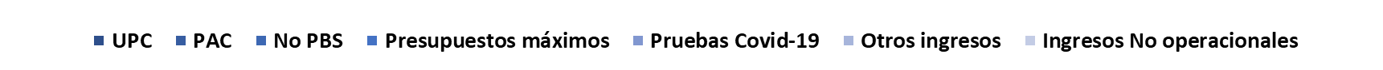
Composición de ingresos
(COP MM -%)
7.1
2020: 2.881.854 2019: 2.438.480
Incremento UPC por aumento en tarifa y afiliados $346.229, entrada en vigencia de presupuestos máximos $214.499, e ingreso por pruebas COVID $65.365

Slide 46
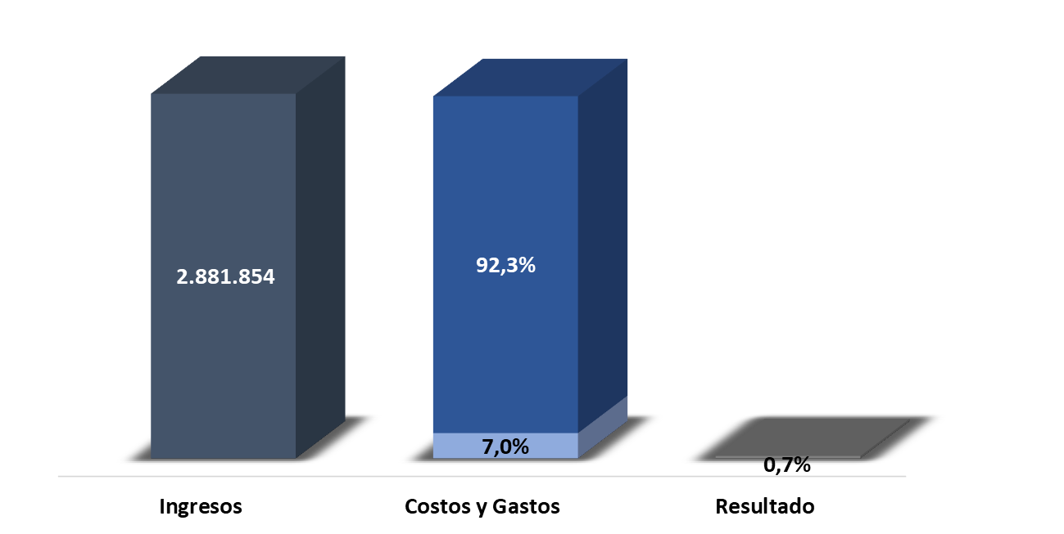
Resultado Neto
(COP MM -%)
7.2
Crecimiento de costo inferior a crecimiento de ingresos genera resultado de 19 mil millones.

Slide 47
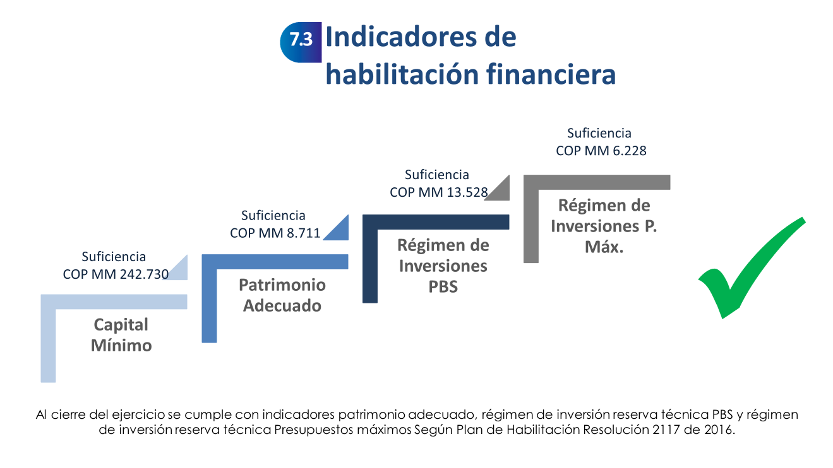

Slide 48
7.4
Gestión Financiera
(COP MM)
Resultado antes de impuestos | 33.467
Impuestos | 13.762
Resultado Neto | 19.705
Mejora significativa en ingreso por reconocimiento de pruebas COVID, e ingresos adicionales por UPC, y Presupuestos máximos, equilibra mayor costo COVID y gastos de deterioro por ajuste en metodología de cálculo.

Slide 49
7.5
Capitalizaciones de los accionistas
(COP MM)
2015 | 60.000
2017 | 100.000
2018 | 150.000
2019 | 239.000
2020 | 31.000
Total: 580.000
Recursos FOSPEC 172.000 acumulados

Slide 50
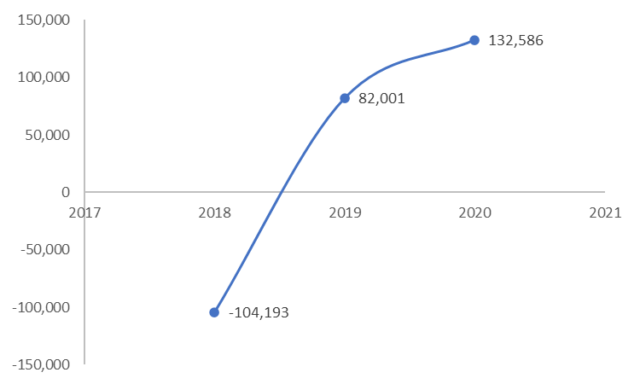
7.6
Patrimonio Total
(COP MM)
✓
Futuras Capitalizaciones (Respaldo de los accionistas)
Total: 80.120

Slide 51
7.7
Estado de situación financiera
(COP MM)
Fortalecimiento patrimonial (capitalización y resultados del ejercicio) se conjuga con mayor liquidez, reducción otras cuentas por pagar y proveedores en salud.

Slide 52
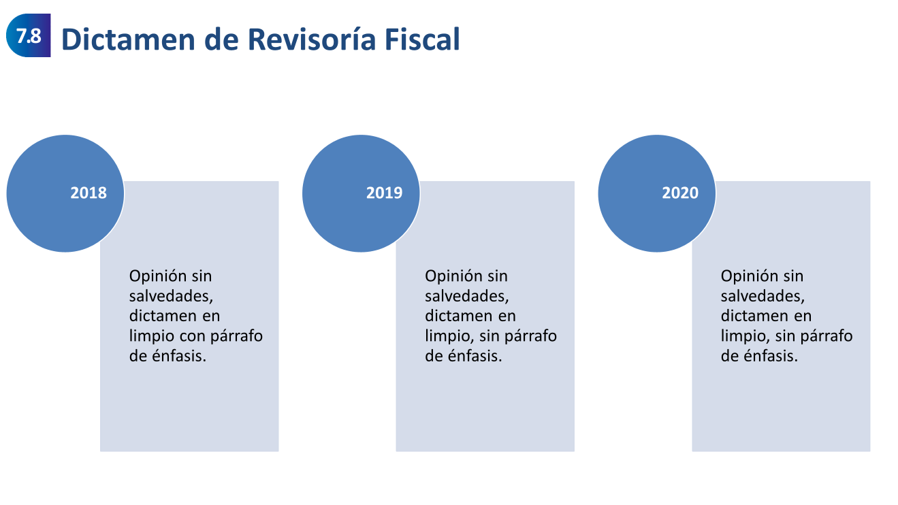

Slide 53
5
Gestión
Participación Social
Maria Teresa Prieto
Profesional Participación Social

Slide 54
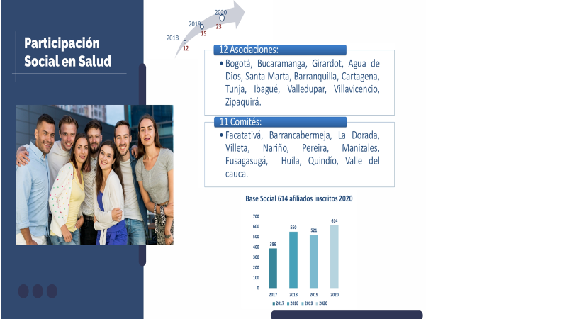

Slide 55
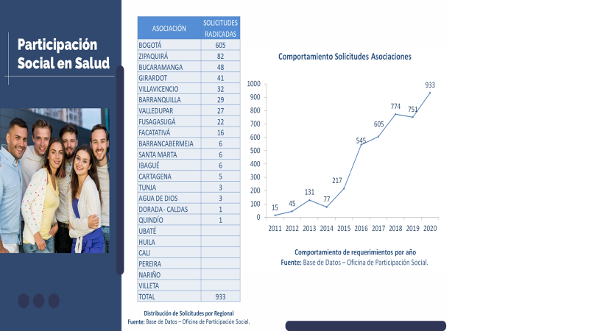

Slide 56



Participación Social
13 % Decremento de la base social frente al 2018 debido a depuración del libro
Asociaciones
1 Asociación
con una base de 14 Usuarios
Gestión
casos reportados *12 Casos reportados
y Notificados
Logros
*5 Reuniones

Slide 57
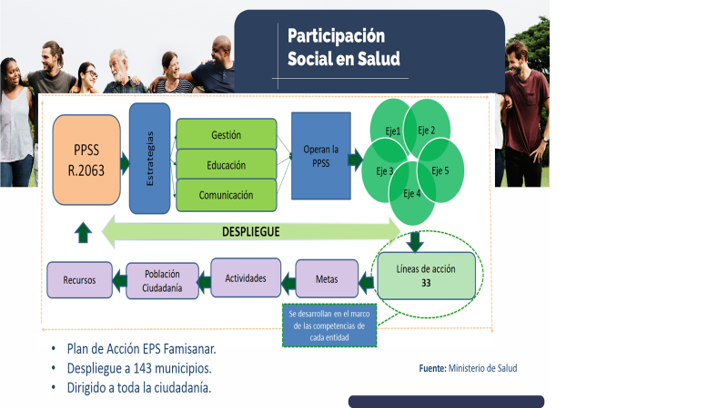

Slide 58
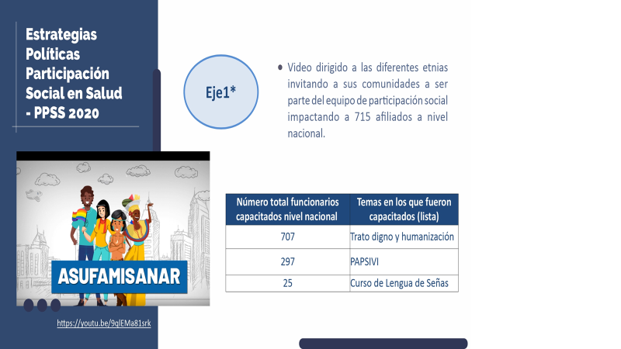

Slide 59
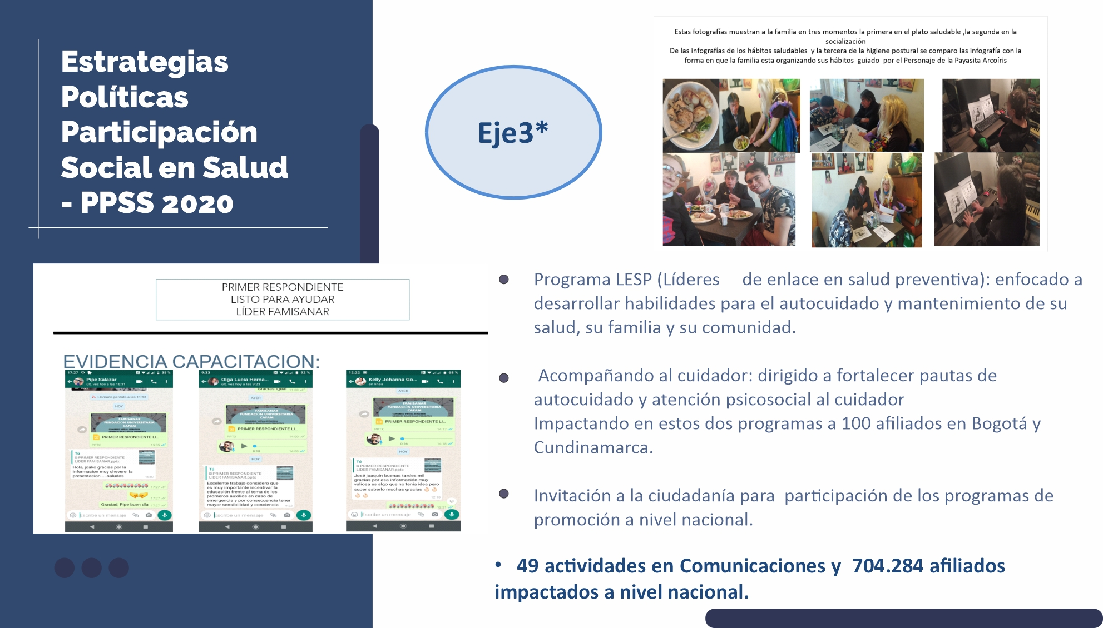

Slide 60
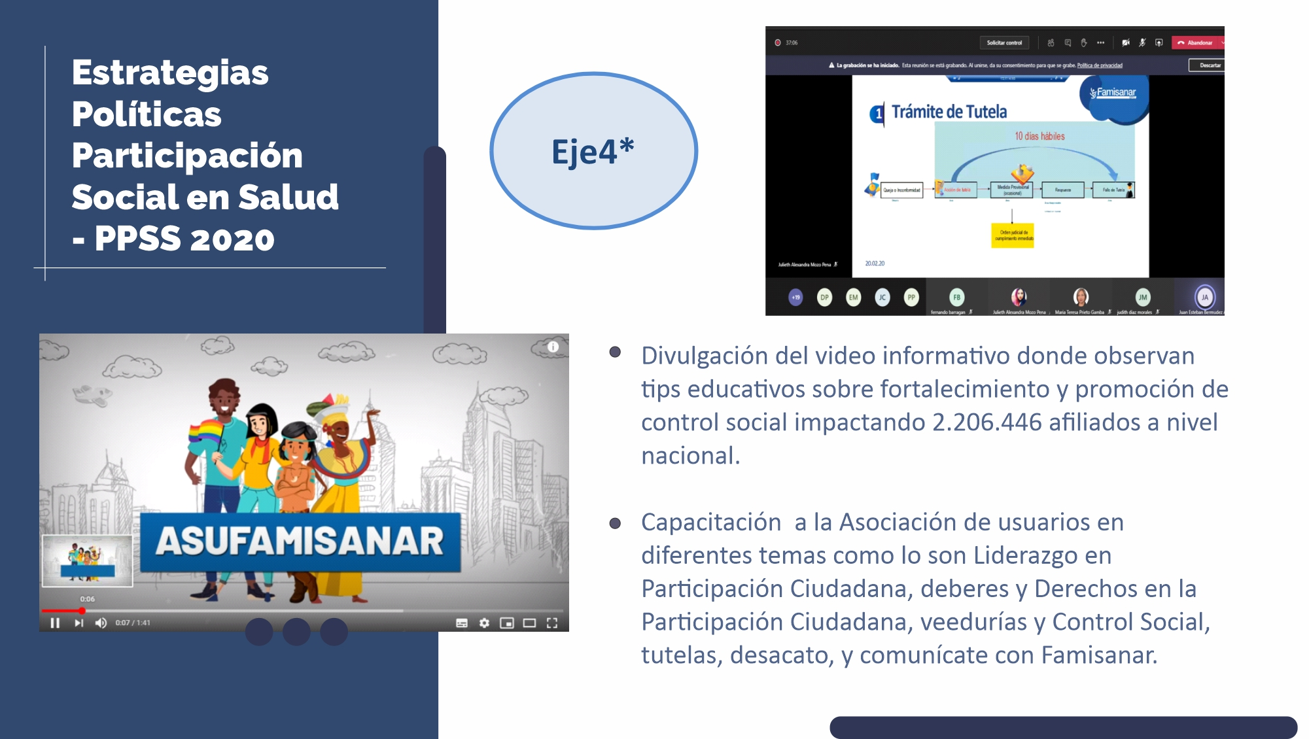

Slide 61
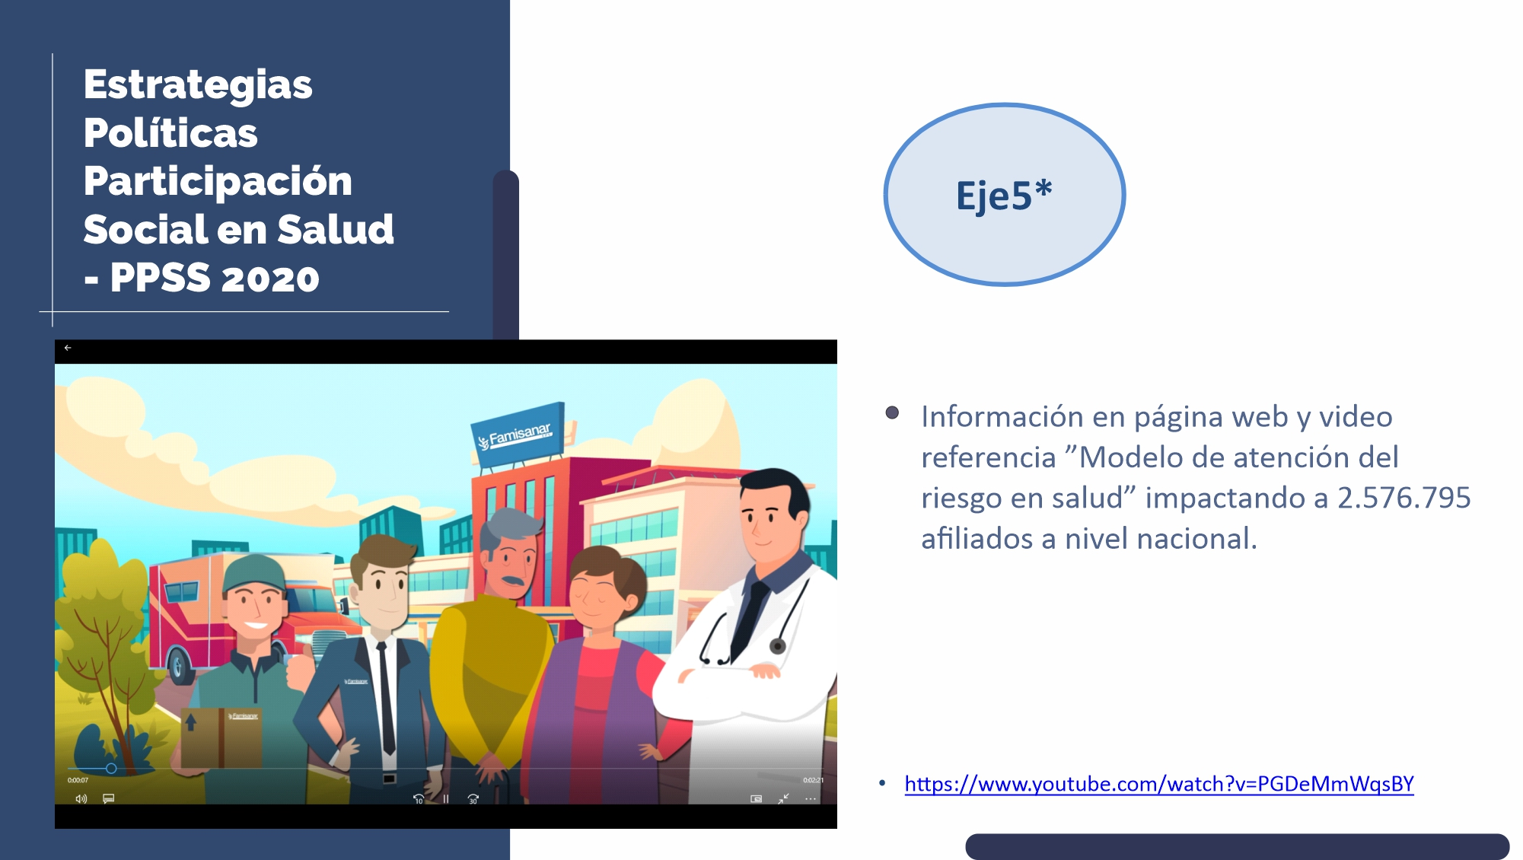

Slide 62


